Slide 1

SIGURNOST PREGLEDNIKA
PREDAVAČ: Lada Sartori
STUDENT: Filip Bikić KOLEGIJ: Sigurnost računala i podataka

Slide 2
SADRŽAJ:
Što je web preglednik?
Povijest web preglednika
Mračna strana web preglednika
Kako se zaštititi?
Usporedba web preglednika
Tips and tricks
Zaključak
Literatura

Slide 3
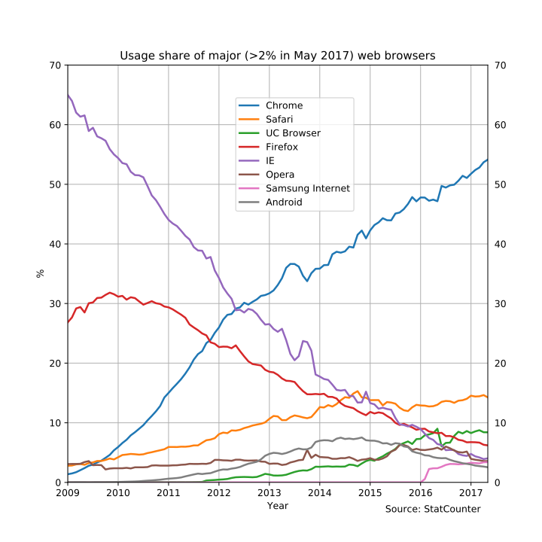
Što je web preglednik?
Program koji korisniku omogučuje pristup web-stranicama i njihovom sadržaju
Svaki web preglednik je interpreter
Web preglednik nije search engine!!!
Chrome,Firefox, Safari, Internet explorer, Edge

Slide 4
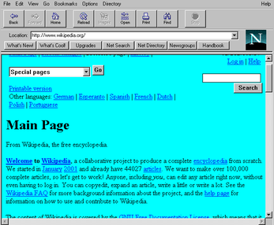
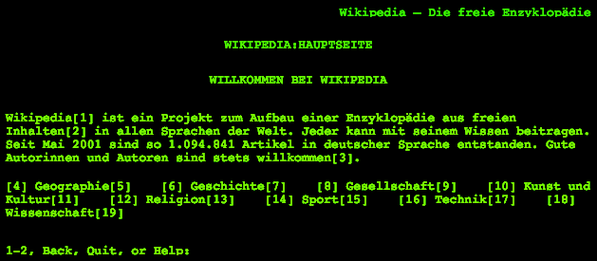
Povijest web preglednika
WorldWideWeb, Tim Bernes-Lee, 1990
Line mode Browser, Nicola pellow, 1991
Mosaic, Marc Andreessen, 1993
Netscape Navigator, Netscape, 1994
Internet explorer, 1995

Slide 5
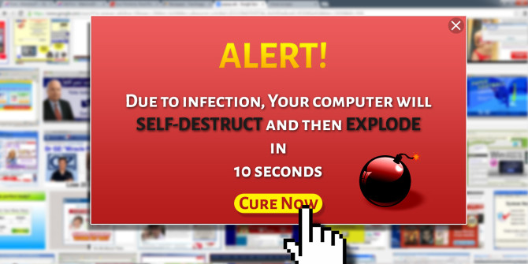
Mračna strana web preglednika
Krađa podataka,krađa identiteta, narušavanje privatnosti, malware,hakiranje...
Sigurnosne rupe web preglednika
Pop-up Reklamiranje
Web bugs, Clickjacking, HTTP cookies, Zombie cookies,phishing...

Slide 6
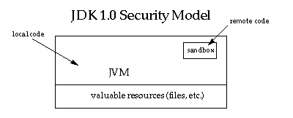
Kako se zaštititi?
Ovisi li zaštita o korisniku ili isključivo o pregledniku?
Zaštita preglednika slabija nego što mislite!!!
Update
HTTPS protokol
Sandbox model
VPN – najbolji način zaštite

Slide 7
Usporedba web preglednika
Svi „popularniji” preglednici imaju redovite updateove
Svi koriste safe browsing
Google chrome razvio sandboxing, danas ga više manje svi koriste
Google chrome najbolji za sigurnost, ali loš za privatnost, close-source
Edge gori u sigurnosti (lošiji sandbox), ali bolji u privatosti, koristi tracking protection, close-source
Firefox veoma siguran, najbolja zaštita privatnosti, tracking protection, open-source
Odluka ostaje na nama!!!

Slide 8
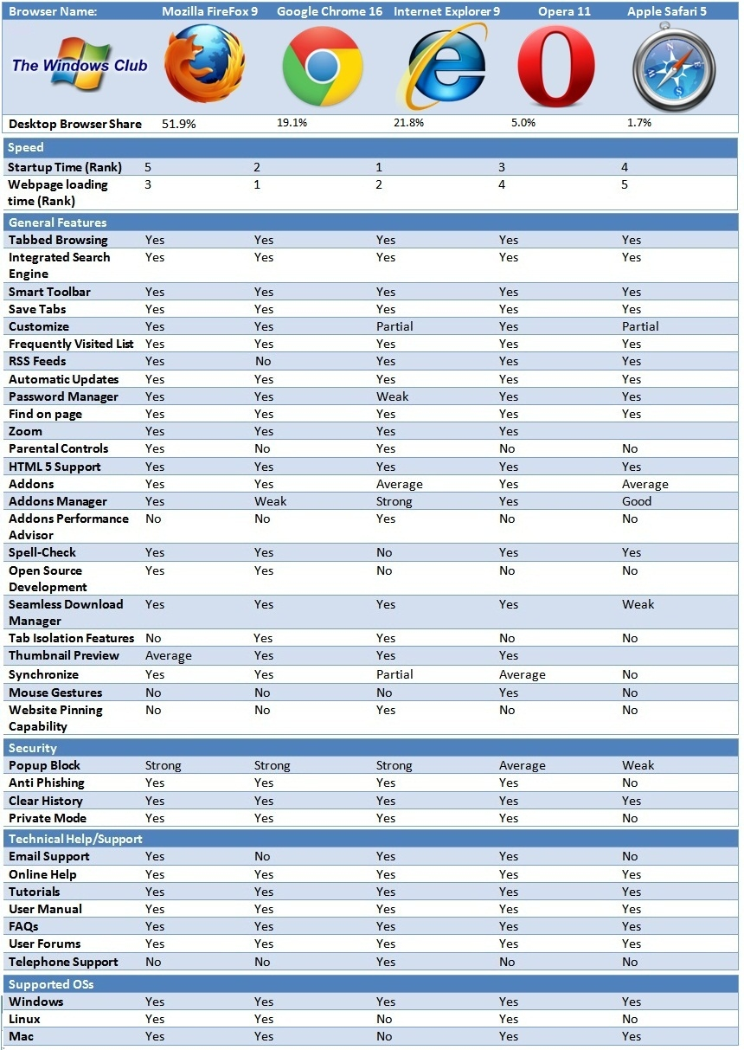
Tricks and tips
LastPass
Disconnect
ScriptSafe
Ghostery
HTTPS Everywhere
Adblock Plus

Slide 9
Zaključak
Browseri ključni za „surfanje”
Centralni objekt sigurnosnih problema
Sigurnost preglednika ograničena
Korisnik je najbolja zaštita

Slide 10
LITERATURA
https://www.seminarsonly.com/computer%20science/Browser-Security.php
https://en.wikipedia.org/wiki/Web_browser
https://en.wikipedia.org/wiki/Browser_security
https://www.cloudwards.net/most-secure-web-browser/
https://www.expressvpn.com/blog/best-browsers-for-privacy/
https://www.nextvation.com/10-browser-security-plugins-using/

